Slide 1
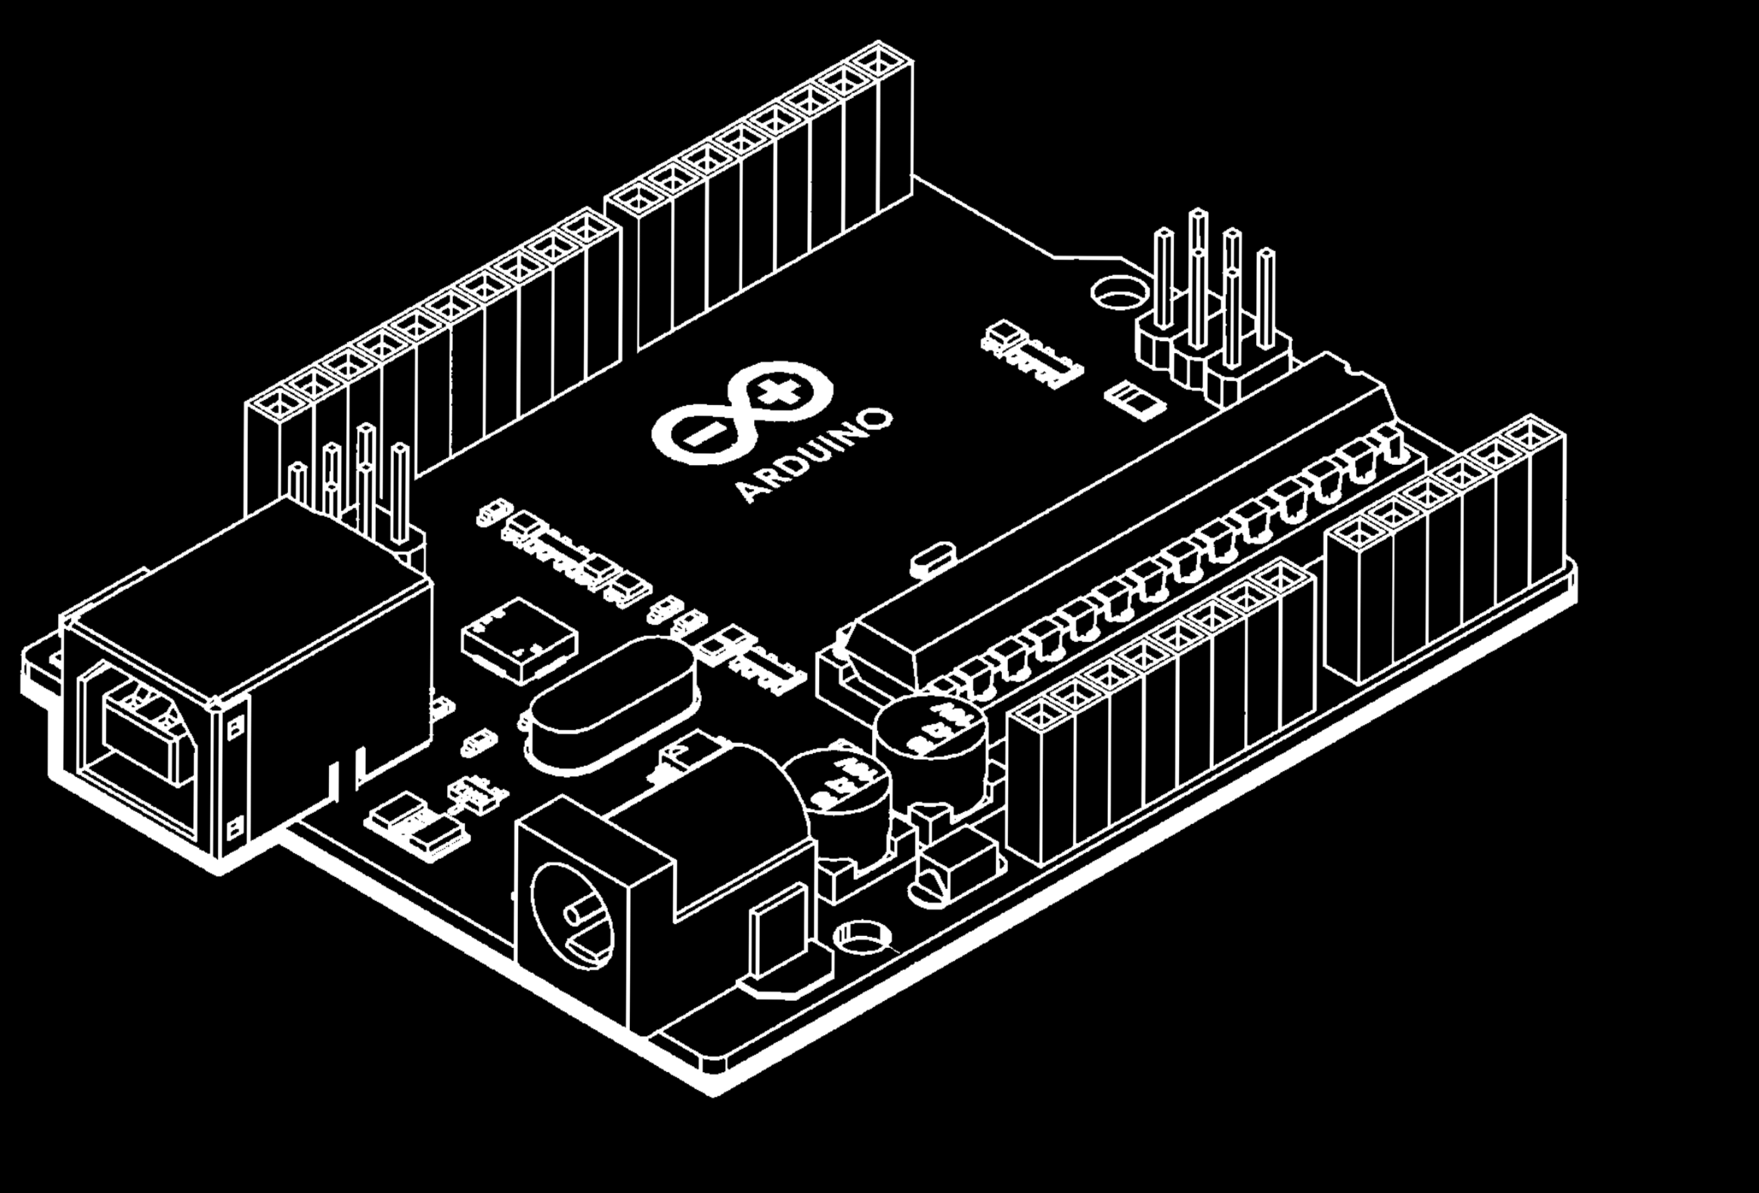
123 4 5 6 7
Programeer principes

Slide 2
123 4 5 6 7
Probleem decompositie
Score moet bij worden gehouden doormiddel van een variabel.
Er moeten twee knoppen zijn voor speler 1 en voor speler 2.
Er moet een rest functie zien die de volledige game herstart op het begin en op basis van een knop.
Er moet een countdown functie zijn die drie lampjes op een random tijd aan zet zodat deze niet voorspelbaar is.
Als de countdown over is moeten de knoppen van de spelers geactiveerd worden.
Er moet een functie komen die ervoor zorgt dat een speler niet de knop voor de countdown ingedrukt kan houden.
Nadat de countdown over is moet er worden gekeken of een speler op een knop drukt en de score moet worden aangepast.
De score lampjes moeten verplaatsen op basis van de score die wordt bijgehouden in een variabelen.

Slide 3
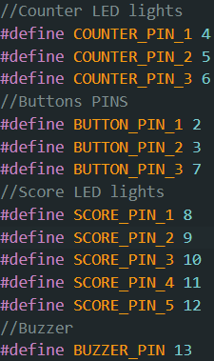
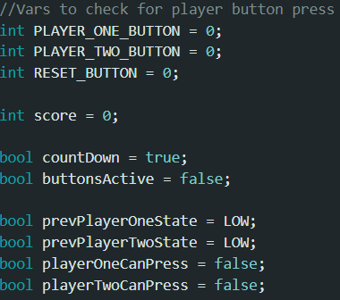
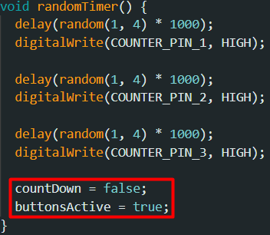
123 4 5 6 7
Variabelen
Ik maak in mijn Arduino code op verschillende plekken gebruik van variabelen. Ik gebruik variabelen voor het instellen van de poorten zodat ik als ik deze wil veranderen maar op een plek hoef aan te passen.
Ik maak in mijn Arduino code op verschillende plekken gebruik van variabelen. Ik gebruik variabelen voor het instellen van de poorten zodat ik als ik deze wil veranderen maar op een plek hoef aan te passen.
Verder maak ik gebruik van variabelen om data bij te houden zoals de score van de spelers en statussen van knoppen maar ook om bijvoorbeeld te controleren voor bepaalde condities.

Slide 4
123 4 5 6 7
Operatoren
Ik maak in mijn code gebruik van verschillende operatoren. Ik maak het meeste gebruik van de vergelijkingsoperatoren, dit is omdat mijn code veel verschillende waarden bijhoud. In mijn code is het dus nodig om veel variabelen met elkaar te vergelijken of om te kijken of er een conditie is voltooid of juist niet.
Logica operatoren
Rekenkundige operatoren
Vergelijking operatoren

Slide 5
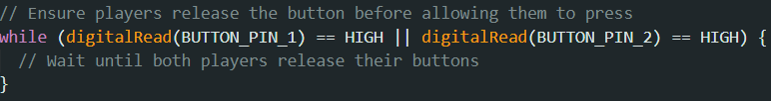
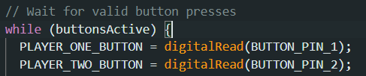
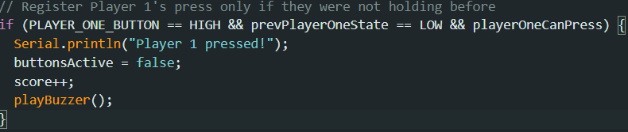
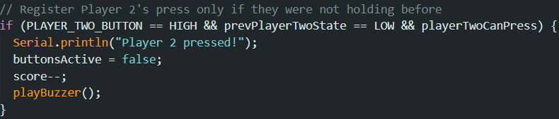
123 4 5 6 7
(conditionele) statements
Ik maak in mijn code erg veel gebruik van conditionele statements, groten delen van mijn code bestaan uit het uitvoeren van code op basis van bepaalde condities en input van spelers. Ik gebruik bijvoorbeeld verschillende if statements en while loops.
While loop
If statement

Slide 6
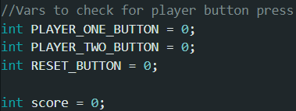
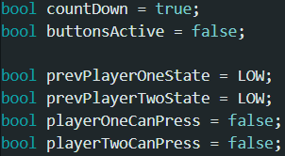

123 4 5 6 7
Data types
In Arduino zijn data types erg belangrijk, dit is omdat een Arduino een heel beperkt aantal memory heeft. Ook is het gebruik van data types belangrijk voor het verduidelijken van code, bijvoorbeeld door een boolean te gebruiken weet je dat je alleen true of false terug kunt verwachten.
Int
Boolean
String

Slide 7


123 4 5 6 7
Loops
In Arduino zijn er verschillende soorten loops je hebt uiteraard de standaard void loop() functie, maar buiten deze standaard functie om gebruik ik in mijn code ook meerdere while loops.
De eerste while loop die ik gebruik is om te controleren of een van de spelers de knop ingedrukt heeft gehouden tijdens de countdown en wacht dan met het spel tot beide spelers de knop niet meer hebben ingedrukt.
De tweede while loop gebruik ik om de check voor de spelers knoppen te herhalen tot dat een van de twee spelers op de knop heeft gedrukt.

Slide 8
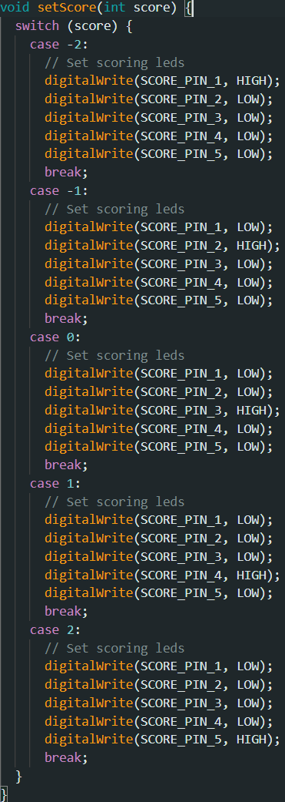
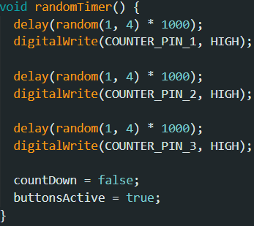
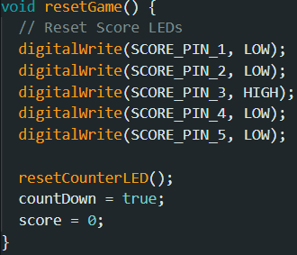
123 4 5 6 7
Algoritmen
Een algoritme is eigenlijk de volledige code (of een deel hiervan) dat uitgevoerd wordt door de Arduino. In mijn geval heb ik in mijn code een algoritmen dat bijvoorbeeld de game reset, de score aanpast of voor een random timer.
Reset
Score
Timer

